Slide 1
主定理的证明
匡院 兰兆炜 171240530

Slide 2
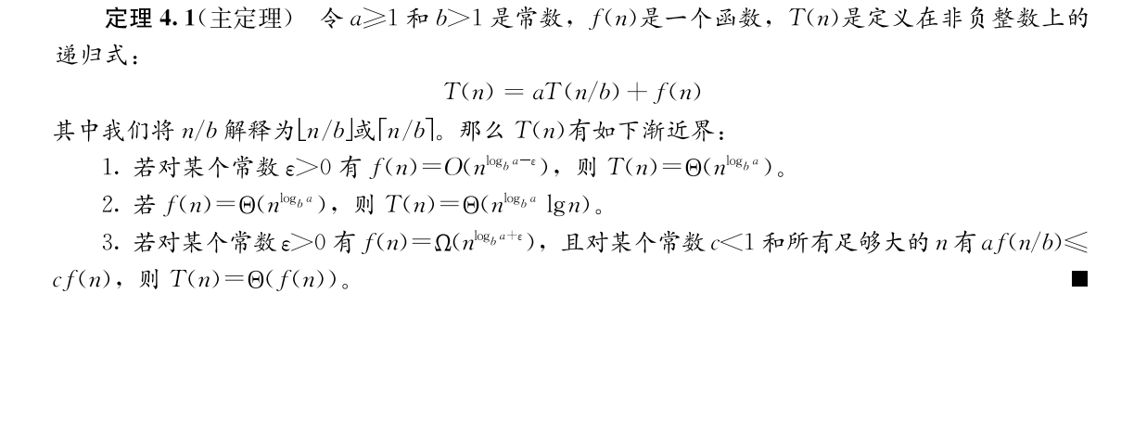

主定理（master theorem）

Slide 3
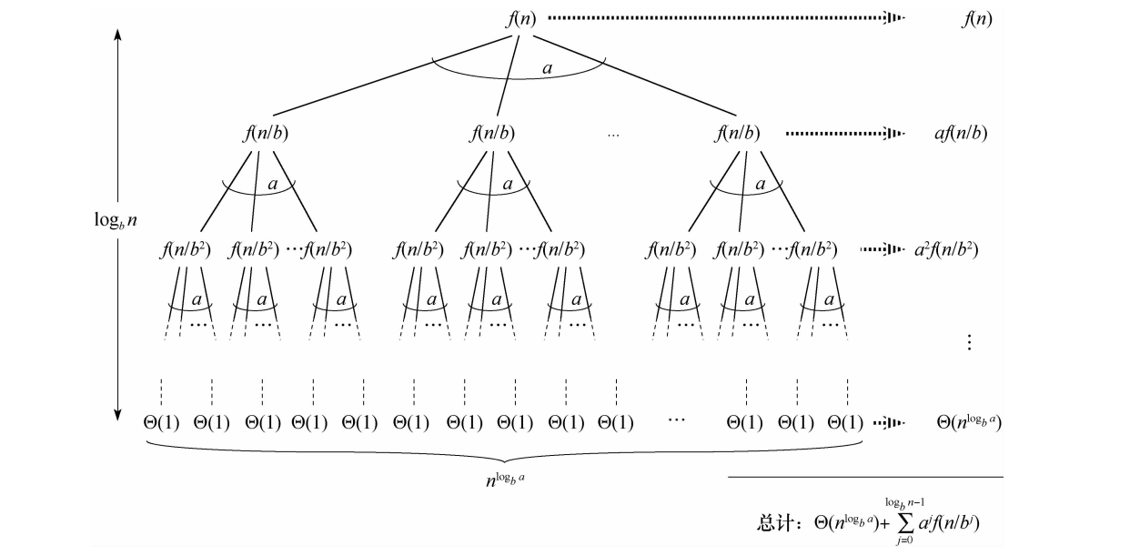

Slide 4
从递归树上直观地看，可以发现主定理的三种情况分别对应：
1.树的总代价有叶结点的代价决定
2.树的总代价均匀分布在树的所有层次上
3.树的总代价由根结点的代价决定

Slide 5
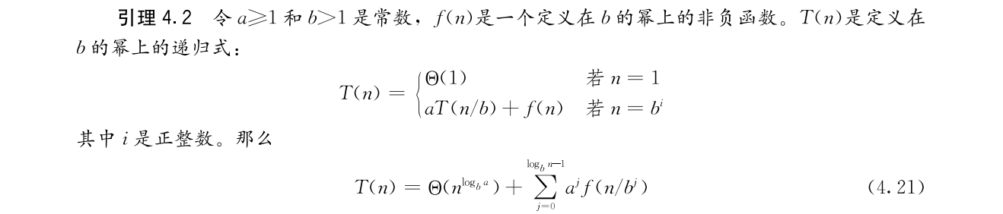
书上是这么说的：
（书上先证n是b的幂的情况）

Slide 6
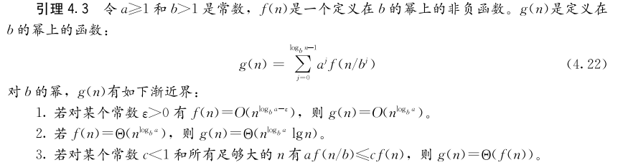

Slide 7
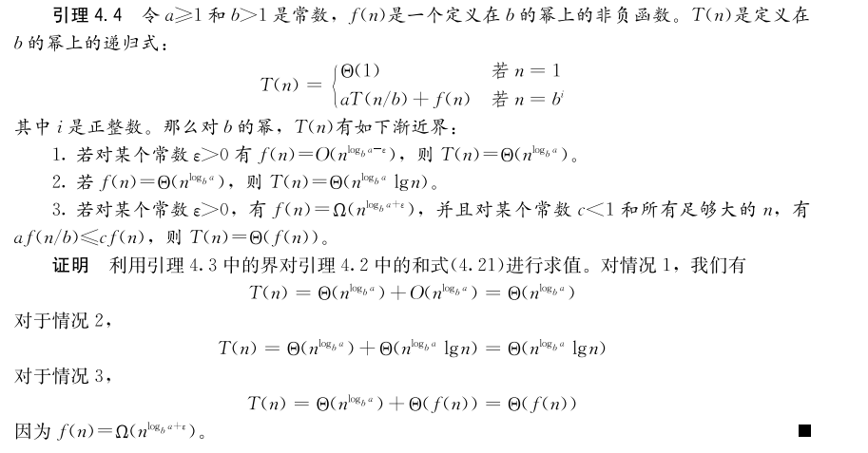

Slide 8
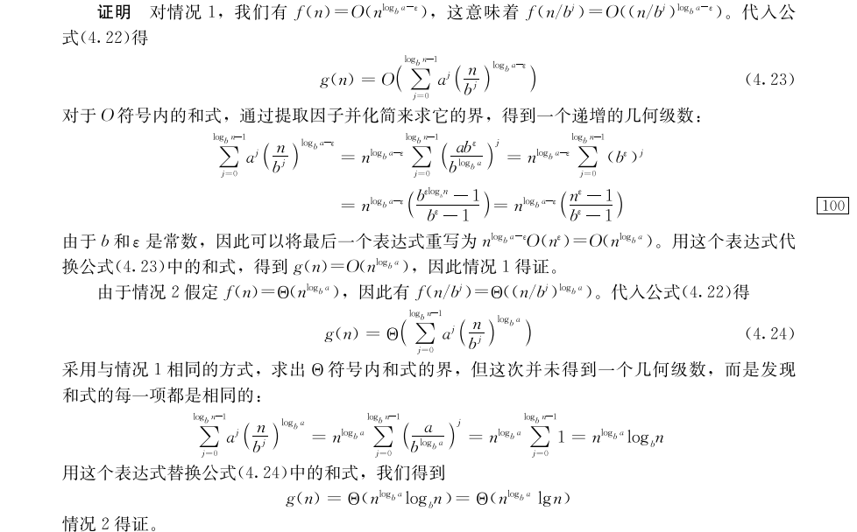

Slide 9
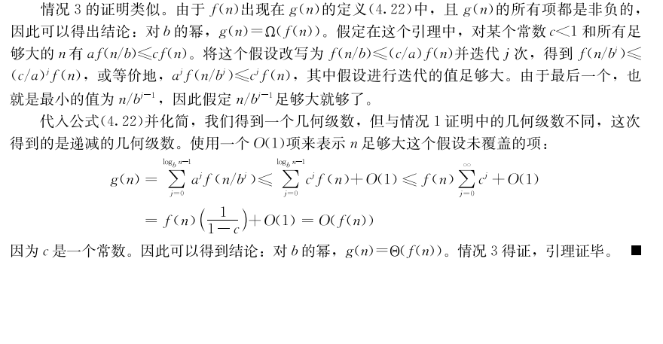
以上我们通过
引理4.2（计算递归树的开销）引理4.3（确定每层开销之和的界）
引理4.4（比较开销的规模）然后就得证了b的幂的情况
然后继续推广至向上取整和向下取整的情况…

Slide 10
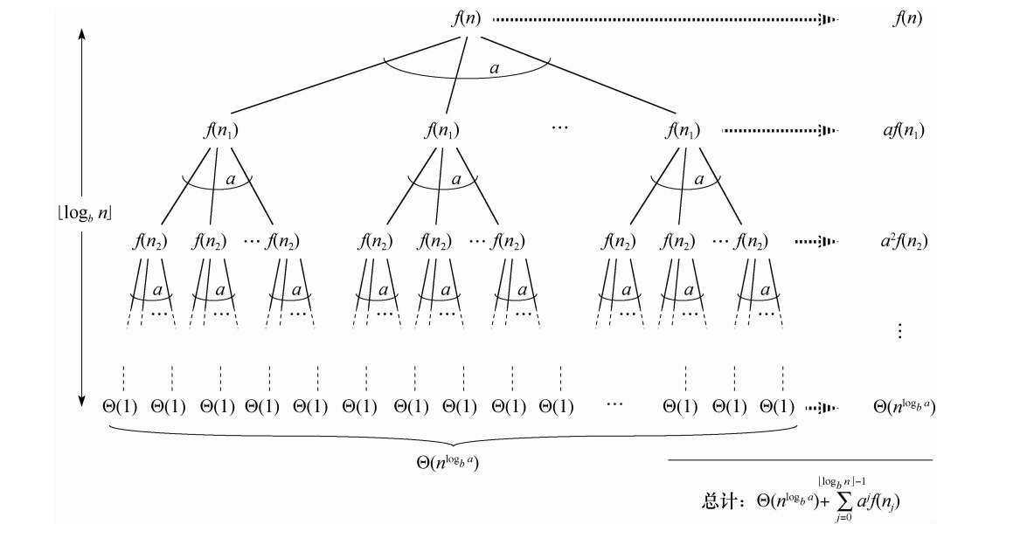


Slide 11
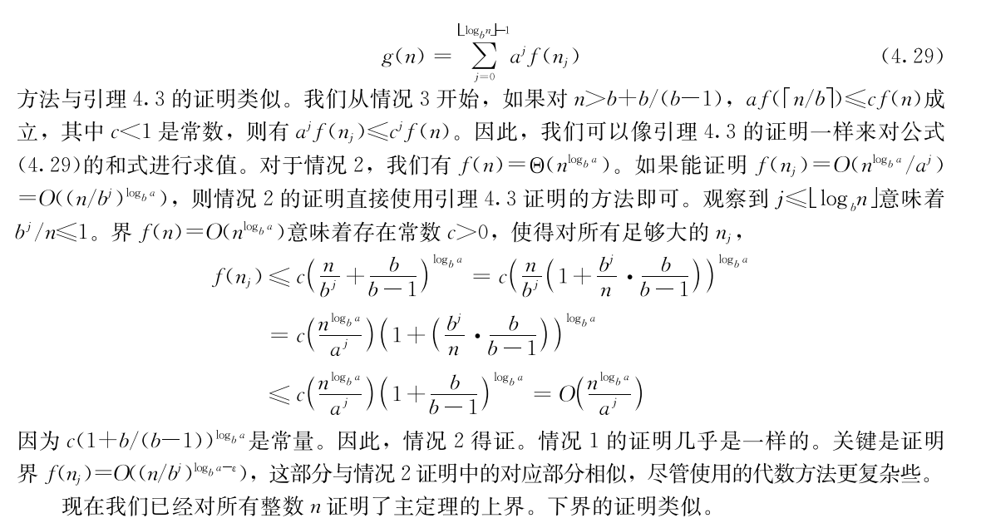

Slide 12
参考：http://galex.cn/%E4%B8%BB%E5%AE%9A%E7%90%86%E7%9A%84%E8%AF%81%E6%98%8E/

